Slide 1
Klasseforeldremøte haust 2016
Mellomtrinnet
5. og 7. klasse

Slide 2
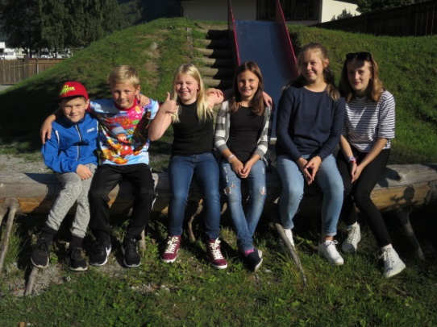

Oppstart - klassemiljø
God start
Lydhøre
Trygge
Positive

Slide 3
Kort info - FAU og Su
Representerer foreldra på trinnet i FAU og SU
Frå mellomtrinnet: Ragnhild (valt for 2 år i fjor), Jan Egil (vara)
Foreldra sin interesserorg. i høve til skulen.
Kan ta opp alle slags saker som angår dei og borna.
  Fysisk – skulebygget, utstyr, uteområdet ++
  Psykososialt – mobbing, førebyggjande tiltak ++
  Skal t.d. vere med på å vedta neste års skulerute.

Slide 4

Handlingsplan mot mobbing
Låg terskel for å seie ifrå
Tiltak så tidleg som mulig
Førebygging
Kontinuerlig arbeid
Følg med, spør og snakk med borna.
Vere ekstra merksam på åtferd på sosiale medier.

Slide 5
Pedit
Pedit – må sende melding for å få gyldig fråvær.
Prøv gjerne å avgrense mest mogleg
  T.d. tannlege seint på dag.
Sjukdom
Permisjon
  Planlagt fråvær
  Individuell vurdering (t.d. mykje fråvær frå før, konsekvensar for eleven og liknande).
  Søkje i god tid – mogleg å planleggje

Slide 6
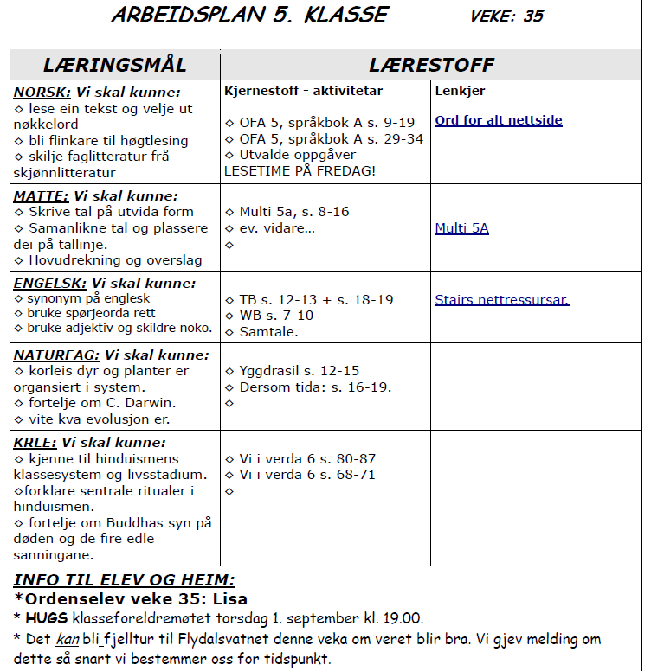
Vekeplan og lekser
Ei veke om gongen førebels.
Pedit
Læringsmål som skal bli vurdert.

Slide 7
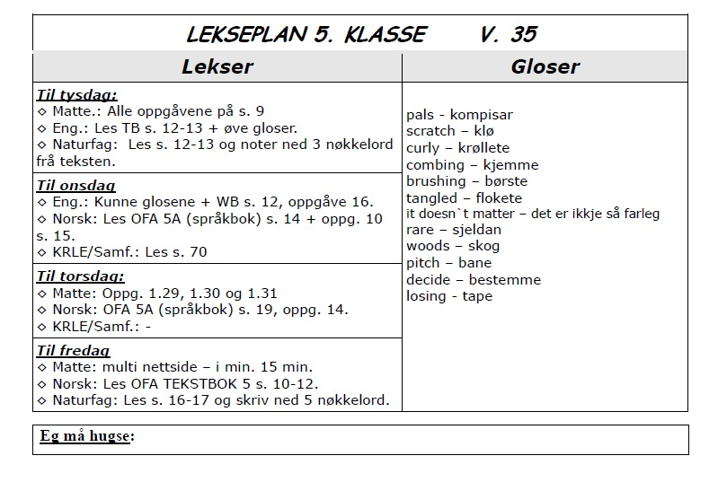
Lekseplan
Tidsbruk?
Gje melding
Gloser og leselekse.

Slide 8
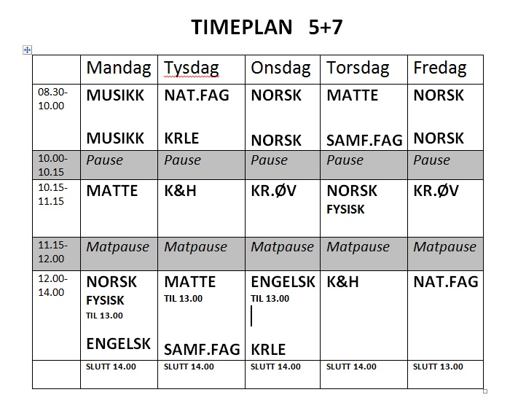
TIMEPLAN
Gunnar Inge: musikk
Linn: matte 7. kl., engelsk 7. kl., KRLE, samfunnsfag.
Inger/Bjørn Egil: kunst og handverk
Jon Axel: matte 5. kl., engelsk 5. kl., norsk, naturfag, kroppsøving, fysisk

Slide 9
Vurdering av læringsutbyte
Gloserprøver, kapittelprøver, o.l.
Samarbeidstid
Heim – skule – samarbeid
    Ta kontakt.
      E-post: jonso07@stranda.kommune.no
      Mob.: 92 05 06 17 ev. skulen 46 41 11 15 (lærarrommet)
    Foreldresamtalar – haust/vår
Carlsten-test – haust/vår. Lesefart
Nasjonale prøver for 5. klasse. Lesing, engelsk, rekning. (eige ark – info)
Matematikk – halvårs- og heilårsprøver
Halvårsplanar blir lagt ut på pedit – utg.pkt. for halvårsvurderinga.

Slide 10
Satsingsområder på skulen
«Ungdomstrinn i utvikling»
Nasjonal satsing for å forbetre utviklingsarbeidet på skulane i Noreg.
Vårt fokusområde:
  Lesing som grunnleggjande ferdigheit – alle fag
  Leseforståing
    Ekstra fokus på omgrepsforståing
    Spør – forklar

Slide 11
Anna…
«Rydd eit kulturminne» - midlar til «klassekasse».
Regnklede/støvlar
Permisjon - 5 veker i haust.
Innspel/tips om aktivitetar som kan vere interssant for elevane å vere med på.
Fjelltur – måndag. Bli gjerne med.
Noko foreldra vil ta opp?
  …
  …
  …

